Slide 1
#2022_Kyungnam_Data_Analysis_Study_Group
딥러닝을 위한 최적화와 수치해석

Slide 2

목차
A table of Contents
#1,
탐색 방향 기반 알고리즘
#2,
적응형 알고리즘

Slide 3

Part 1,
탐색 방향 기반
알고리즘

Slide 4
Part 1
탐색 방향 기반 알고리즘
스토캐스틱 그래디언트 디센트
모멘텀 방법
네스테로프 모멘텀 방법

Slide 5
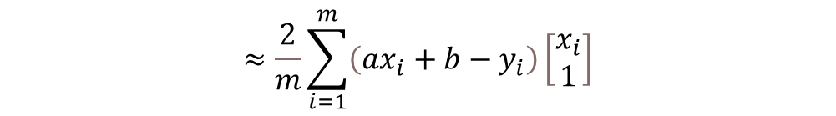
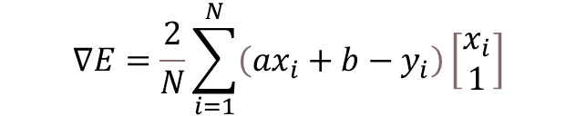

Part 1
스토캐스틱(Stocastic)
기존의 그래디언트 디센트는 데이터의 개수가 아주 많은 경우에는 너무 많은 자원이 필요
최소의 데이터 개수로 손실함수의 드래디언트를 최대한 정확하게 계산하는 것
-> 전체 N개의 데이터 중 m개만을 임의로 추출해서 그래디언트를 계산하는 방법론
$$∇E=\frac{2}{N}\sum_{i=1}^{N}{\left(ax_{i}+b−y_{i}\right)\left[\begin{matrix}x_{i} \\ 1\end{matrix}\right]}$$
$$w^{\left(k+1\right)}=w^{\left(k\right)}−ε∇_{w}E\left(w^{\left(k\right)}\right)$$
$$≈\frac{2}{m}\sum_{i=1}^{m}{\left(ax_{i}+b−y_{i}\right)\left[\begin{matrix}x_{i} \\ 1\end{matrix}\right]}$$

Slide 6
Part 1
스토캐스틱(Stocastic)
스토캐스틱 그래디언트 방법
N개의 데이터
Batch
Batch size = M
Batch
Batch size = M
M개의
데이터
M개의
데이터
M개의
데이터
………………………………
M개의
데이터
M개의
데이터
Gradient
Gradient
Gradient
N / M 개 batches
Gradient
Gradient
Update
Update
Update
Update
Update

Slide 7
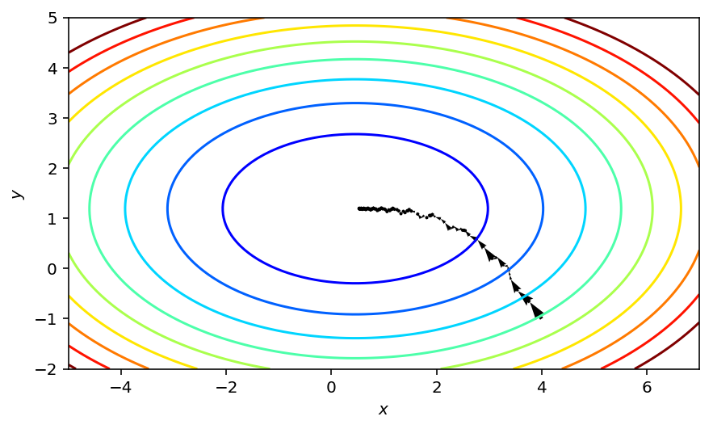
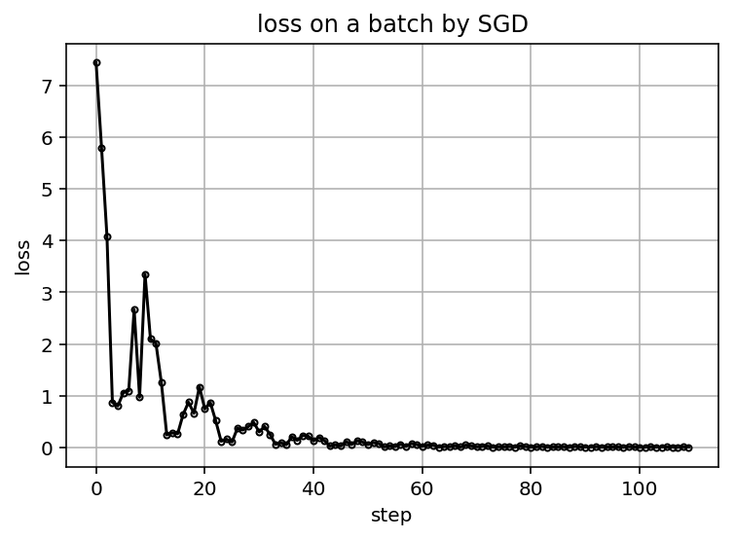
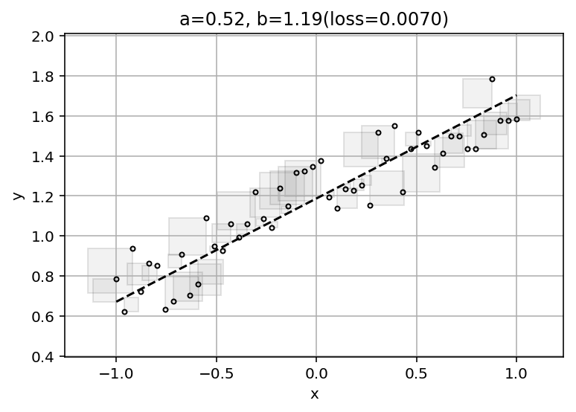
Part 1
스토캐스틱(Stocastic)

Slide 8

Part 1
모멘텀
모멘텀과 네스테로프 방법은 탐색 방향을 단순히 그래디언트의 반대 방향을 사용하는 것 에서 한 단계 더 나아간 방법
전 단계의 탐색 방향의 누적합에 현재 단계의 그래디언트 디센트 방법의 탐색 방향을 더한 값을 사용하기 때문에 왼쪽의 국소 최솟값에서도 탐색방향이 0이 아님
$$v^{\left(k+1\right)}=αv\left(k\right)−ε∇E\left(w^{\left(k\right)}\right)$$
$$w^{\left(k+1\right)}=w^{\left(k\right)}+v^{\left(k+1\right)}$$

Slide 9
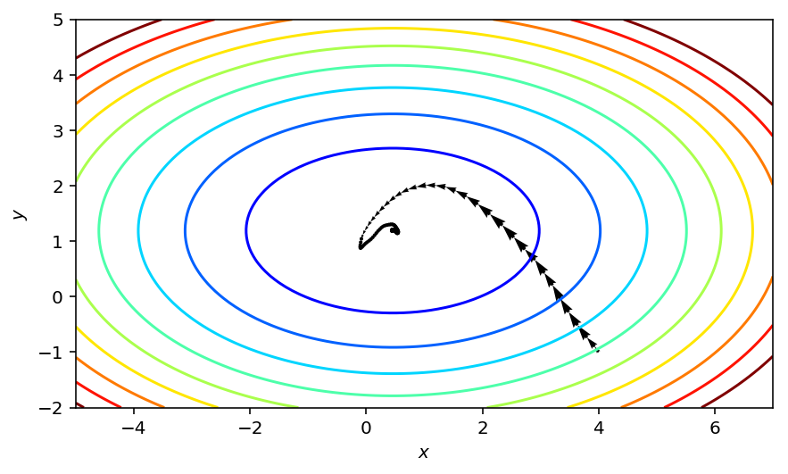
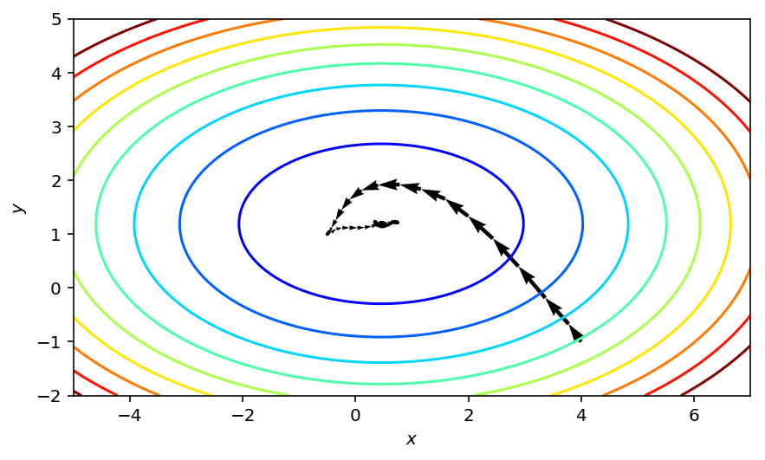

Part 1
네스테로프
네스테로프는 아래와 같이 식을 변경하면 구현 가능
$$v^{\left(k+1\right)}=αv\left(k\right)−ε∇E\left(w^{\left(k\right)}+{αν}^{\left(k\right)}\right)$$
$$w^{\left(k+1\right)}=w^{\left(k\right)}+v^{\left(k+1\right)}$$
모멘텀
네스테로프

Slide 10
Part 2,
학습률 기반
알고리즘

Slide 11
Part 1
학습률 기반 알고리즘
학습률을 고정하지 않고 매번 적절한 학습률 계산을 하는 알고리즘을
적응형(Adaptive) 알고리즘
대표적인 적응형 알고리즘
Adagrad
Rmsprop
Adam

Slide 12
Part 1
적응형 학습률 방법의 필요성
학습률 고정에 의한 한계
너무 작은 학습률을 사용하면 수렴 속도가 느리고 너무 빠른 학습률을 사용하면 발산
처음에는 큰 학습률로 시작하고, 업데이트된 파라미터 추정치로 손실함수값이 작아지지 않으면 업데이트 하지 않고, 업데이트된 파라미터의 추정치에서 손실 함수값이 작아질때 까지 학습률의 크기를 절반으로 줄임
초반에는 빠른 속도로 수렴 하다가 최적 파라미터의 추정치 근처로 수렴하게 되면 학습률이 점점 낮아져 안정적인 파라미터로 정확하게 수렴

Slide 13
Part 1
적응형 학습률 방법의 필요성
2. 스칼라 학습률에 의한 한계
단순히 미리 정한 상수를 곱하기 때문에 탐색 방향에서 각 방향마다 크기의 불균형이 있을 때는 한쪽 방향으로 치우침
이런 불균형을 해결하기 위해 학습률을 각 방향별로 설정하여 해결

Slide 14

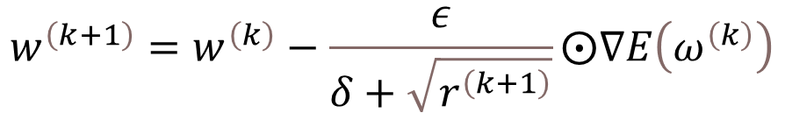
Part 1
학습률 기반 알고리즘
Adagrad
탐색 방향이 SGD와 동일 하지만 학습률을 적응적으로 각 방향별로 계산한다는 점이 다름
$$\left[\begin{matrix}a \\ b\end{matrix}\right]⨀\left[\begin{matrix}c \\ d\end{matrix}\right]=\left[\begin{matrix}a×c \\ b×d\end{matrix}\right]$$
$$r^{\left(k+1\right)}=r^{\left(k\right)}+∇E\left(w^{\left(k\right)}\right)⨀∇E\left(w^{\left(k\right)}\right)$$
초기단계 부터 모든 그래디언트의 제곱을 누적하여 더하고 있기 때문에 장기 누적 그래디언트 크기라고 부르기도 함
누적된 합의 제곱근과 반비례 하도록 학습률을 결정함
$$w^{\left(k+1\right)}=w^{\left(k\right)}−\frac{ε}{δ+\sqrt{r^{\left(k+1\right)}}}⨀∇E\left(ω^{\left(k\right)}\right)$$

Slide 15
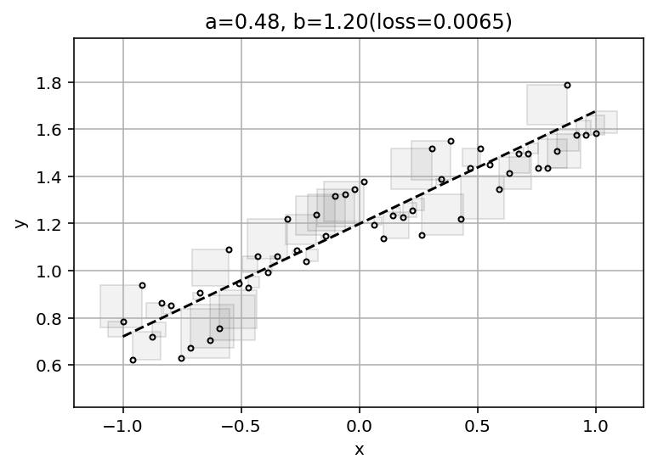
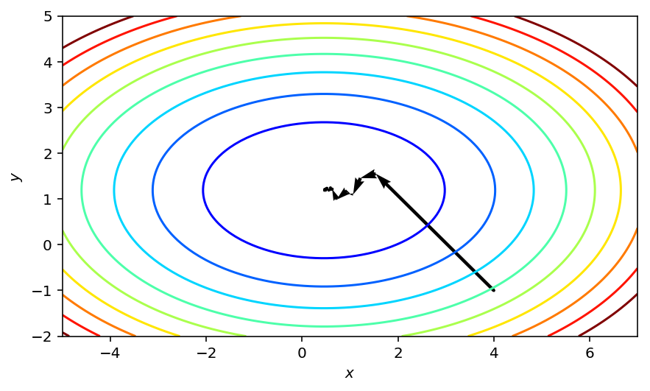
Part 1
학습률 기반 알고리즘
1. Adagrad

Slide 16
Part 1
학습률 기반 알고리즘
Adagrad
편리하고, 컨벡스 성질을 갖는 손실함수에서는 잘 수렴함
손실함수가 컨벡스 성질을 잃어버리는 신경망 모델에선 잘 동작하지 않음
그래디언트 제곱의 누적합은 초깃값부터 일정하게 더해지는 특성 때문에 초기 단계의 그래디언트 값들이 큰 상황에서는 수렴 속도가 느려짐
그래디언트 제곱의 누적합은 계속 값이 증가하므로 반복 횟수가 큰 경우 뒷부분 단계에서는 국소 최솟값에 도착 여부와 상관없이 움직임이 거의없음 이러한 단점은 RMSprop에서 극복

Slide 17
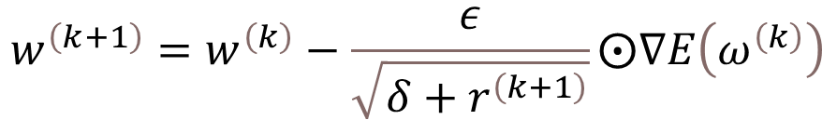
Part 1
학습률 기반 알고리즘
2. RMSProp
너무 오래된 그래디언트 크기들을 없애기 위해서 0~1 사잇값을 파라미터로 사용하여 이동평균(Moving Average)을 사용
$$r^{\left(k+1\right)}={ρr}^{\left(k\right)}+(1−ρ)∇E\left(w^{\left(k\right)}\right)⨀∇E\left(w^{\left(k\right)}\right)$$
$$w^{\left(k+1\right)}=w^{\left(k\right)}−\frac{ε}{\sqrt{{δ+r}^{\left(k+1\right)}}}⨀∇E\left(ω^{\left(k\right)}\right)$$

Slide 18
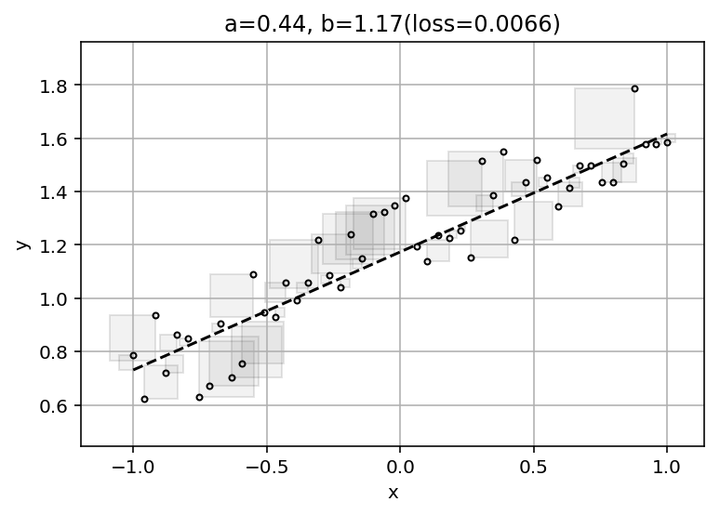
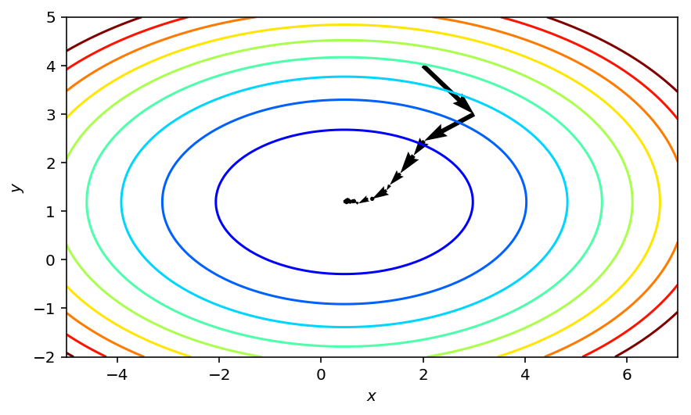
Part 1
학습률 기반 알고리즘
2. RMSProp

Slide 19
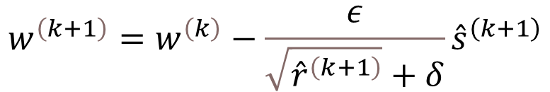
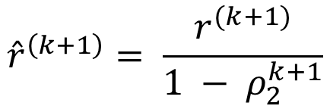
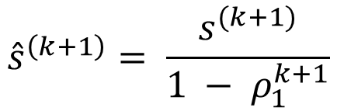
Part 1
학습률 기반 알고리즘
3. Adam
Adam은 Adaptive moments를 줄인말이며 모멘텀 방법과 RMSProp 방법의 조합
$$s^{\left(k+1\right)}=ρ_{1}s_{\left(k\right)}+(1−ρ_{1})∇E\left(w^{\left(k\right)}\right)$$
$$r^{\left(k+1\right)}=ρ_{2}r_{\left(k\right)}+(1−ρ_{2})∇E\left(w^{\left(k\right)}\right)⨀∇E\left(w^{\left(k\right)}\right)$$
$${\hat{s}}^{\left(k+1\right)}= \frac{s^{(k+1)}}{1 − ρ_{1}^{k+1}}$$
$${\hat{r}}^{\left(k+1\right)}= \frac{r^{(k+1)}}{1 − ρ_{2}^{k+1}}$$
$$w^{\left(k+1\right)}=w^{\left(k\right)}−\frac{ε}{\sqrt{{\hat{r}}^{\left(k+1\right)}}+δ}{\hat{s}}^{\left(k+1\right)}$$

Slide 20
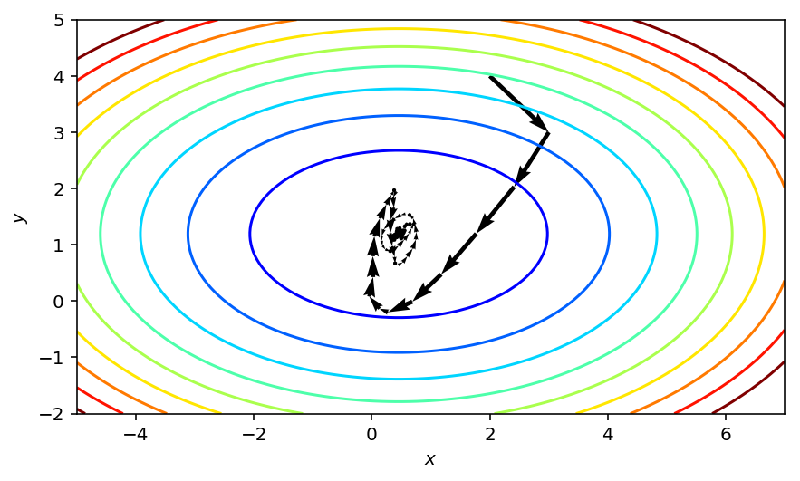
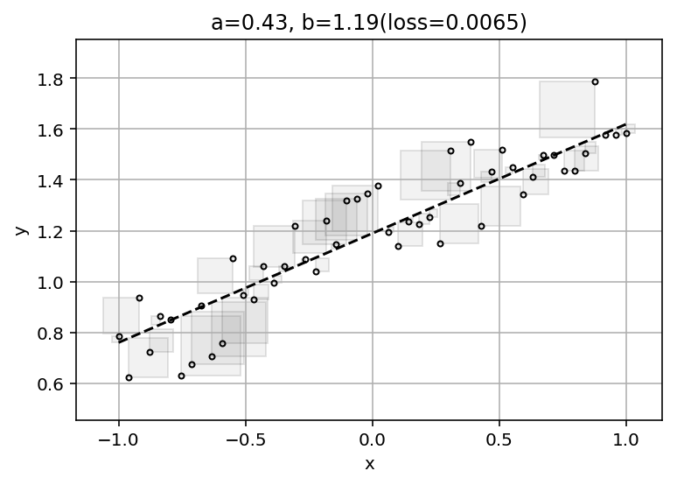
Part 1
학습률 기반 알고리즘
3. Adam
국소최솟값 근처에서 나선형으로 움직이는 현상이 있음 이러한 점은 Adam이 컨벡스 성질이 없는 손실함수에 특화 되어 있기 때문
컨벡스 성질이 없는 손실함수에서 좋은 성능을 발휘함

